Slide 1
ГКУ ПК «Центр развития агробизнеса»
О мерах господдержки малых форм хозяйствования:
грант на развитие семейной фермы
(Постановление Правительства Пермского края № 300-п от 30.05.2024 г. «Об утверждении Порядка предоставления грантов на развитие семейных ферм и внесении изменений в Порядок предоставления субсидий на стимулирование развития приоритетных отраслей АПК и развитие малых форм хозяйствования, утвержденный постановлением Правительства Пермского края от 27.02.2020 г. № 91 -п»)
Докладчик: Перевойко Жанна Александровна, начальник консультационного отдела ГКУ ПК «Центр развития агробизнеса»
2024

Slide 2
Грант на развитие семейных ферм: основные понятия
Семейная ферма – КФХ , число членов которого составляет 2 (включая главу КФХ) и более членов семьи (объединенных родством и (или) свойством) главы КФХ, или индивидуальный предприниматель, являющийся главой крестьянского (фермерского) хозяйства, в состав членов которого входят 2 и более членов семьи (объединенных родством и (или) свойством) указанного индивидуального предпринимателя, зарегистрированные гражданином Российской Федерации на сельской территории или на территории сельской агломерации, осуществляющие деятельность более 12 месяцев с даты регистрации, осуществляющие деятельность на сельской территории или территории сельской агломерации
Проект грантополучателя - документ (бизнес-план), представляемый в региональную конкурсную комиссию Министерства агропромышленного комплекса Пермского края, оформленный в соответствии с требованиями, утвержденными приказом Министерства агропромышленного комплекса Пермского края, в который включаются направления расходов и условия использования грантов, а также плановые показатели деятельности, обязательство по исполнению которых включается в Соглашение о предоставлении гранта. Проект грантополучателя может быть направлен в Министерство в электронном виде в порядке, установленном Министерством сельского хозяйства Российской Федерации
План расходов на реализацию проекта развития семейной фермы – перечень затрат на реализацию проекта грантополучателя с указанием наименований приобретаемого оборудования, объектов, выполняемых работ, оказываемых услуг, их количества, цены, источников финансирования (средств гранта, собственных и заемных средств)
Плановые показатели деятельности – производственные и экономические показатели, в т.ч. объем производства и реализации сельскохозяйственной продукции, выраженный в натуральных и денежных показателях, количество новых работников, трудоустроенных на постоянную работу, сведения о которых подтверждаются справкой налогового органа, сохранение созданных рабочих мест в течение не менее 5 лет с даты получения гранта, включаемые в проект грантополучателя.
Региональная конкурсная комиссия - конкурсная комиссия, создаваемая Министерством, не менее 50 процентов членов которой составляют члены, не являющиеся государственными или муниципальными служащими, осуществляющая отбор проектов грантополучателей в форме очного собеседования и (или) видео-конференц-связи с учетом приоритетности рассмотрения проектов, ранее не получавших гранты в рамках Государственной программы

Slide 3
Грант на развитие семейных ферм
СЕМЕЙНАЯ ФЕРМА
К(Ф)Х, ИП число членов которого составляет 2 и более члена семьи (включая главу К(Ф)Х, ИП), объединенных родством
Осуществление деятельности более 12 месяцев с даты регистрации на сельской территории или на территории сельской агломерации Пермского края
РАЗМЕР ГРАНТА
до 15
60% средства гранта
млн. руб.
_{40%} собственные
средства
Грант предоставляется для финансового обеспечения затрат в целях развития семейных ферм на сельских территориях и на территориях сельских агломераций
Размер гранта на развитие семейной фермы не может быть менее 5 млн. рублей. В случае если заявителем на рассмотрение региональной конкурсной комиссии представлен проект грантополучателя стоимостью менее 5 млн. рублей, такой проект грантополучателя региональной конкурсной комиссией не рассматривается.
СРОК ОСВОЕНИЯ ГРАНТА
В течение 24 месяцев со дня его получения.Днем получения гранта
считается день перечисления средств на лицевой счет
Срок использования гранта может быть продлен по решению Министерства АПК ПК, но не более чем на 6 месяцев (п.3.46)
3

Slide 4
Дополнительные требования (1 раздел Порядка)
Сельскохозяйственный товаропроизводитель не является иностранным агентом в соответствии с Федеральным законом от 14 июля 2022 г. № 255-ФЗ «О контроле за деятельностью лиц, находящихся под иностранным влиянием» (сайт Министерства юстиции РФ)
Сельскохозяйственный товаропроизводитель не находится в перечне организаций и физических лиц, в отношении которых имеются сведения об их причастности к экстремистской деятельности или терроризму (сайт Росфинмониторинг)
Сельскохозяйственный товаропроизводитель не находятся в составляемых в рамках реализации полномочий, предусмотренных главой VII Устава ООН, Советом Безопасности ООН или органами, специально созданными решениями Совета Безопасности ООН, перечнях организаций и физических лиц, связанных с террористическими организациями и террористами или с распространением оружия массового уничтожения (сайт Росфинмониторинг)

Slide 5
Условия предоставления гранта (2 раздел Порядка)
Грант предоставляется 1 раз в год после проведения конкурсного отбора
Сельскохозяйственный товаропроизводитель соответствует требованиям Порядка (п.1.5)
Наличие у сельскохозяйственного товаропроизводителя не менее 40 % стоимости проекта
Не допускается за счет средств Гранта приобретать иностранную валюту, за исключением операций, осуществляемых в соответствии с валютным законодательством РФ при закупке высокотехнологичного оборудования, сырья и комплектующих
Не допускается приобретение имущества, ранее приобретенного с использованием средств государственной поддержки, за счет средств
гранта на развитие семейной фермы.
Повторное получение средств гранта на развитие семейной фермы возможно при условии реализации в полном объеме проекта, на который были получены средства гранта и достижения плановых показателей деятельности, но не ранее 36 мес. с даты получения предыдущего гранта и отсутствия внесения изменений в плановые показатели деятельности ранее реализованного проекта развития семейной фермы
С 01 января 2025 года наличие документального подтверждения прав пользования земельными участками, на которых осуществляется или планируется осуществлять с/х производство

Slide 6
Грант на развитие семейных ферм: на что можно потратить (2 раздел Порядка п.2.2)
Приобретение земельных участков из земель с/х назначения, находящихся в муниципальной собственности
Приобретение, строительство, реконструкция, капитальный ремонт или модернизация объектов, в том числе приобретение и монтаж модульных производственных объектов, для производства, хранения и переработки с/х продукции
Разработка проектной документации строительства, реконструкции или модернизации объектов для производства, хранения и переработки с/х продукции (не может превышать 3 млн.руб.)
Комплектация объектов для производства, хранения и переработки с/х продукции оборудованием и его монтаж, включая автономные источники электро- и газоснабжения, обустройство автономных источников водоснабжения. Перечень оборудования утверждается Министерством АПК ПК
Погашение не более 20 процентов привлекаемого на реализацию проекта грантополучателя льготного инвестиционного кредита
Уплата процентов по кредиту, в течении 18 месяцев со дня получения Гранта
Погашение не более 20 процентов займа, полученного в с/х потребительском кредитном кооперативе на реализацию проекта грантополучателя
Уплата расходов, связанных с доставкой имущества (оборудования), в случае если семейная ферма осуществляет деятельность на территориях Пермского края, относящихся к районам Крайнего Севера и приравненным к ним местностям
Сделки купли-продажи за счет средств Гранта на развитие семейной фермы должны совершаться между лицами, не являющимися взаимозависимыми в соответствии со статьей 20 Налогового кодекса Российской Федерации, по безналичному расчету.
Размещение объявления о дате проведения конкурсного отбора до 25 июня 2024 г.
Электронный отбор
6

Slide 7
Результат предоставления гранта (2 раздел порядка п.2.5)
Прирост объема производства сельскохозяйственной продукции в течение не менее чем 5 лет с даты получения гранта не менее чем на 8 процентов в отчетном году по отношению к предыдущему году
Значение результата устанавливается в Соглашении
Плановые показатели деятельности (2 раздел порядка п.2.6)
Количество новых работников, трудоустроенных на постоянную работу, сведения о которых подтверждаются справкой из налогового органа, сохранение созданных рабочих мест в течение не менее чем 5 лет с даты получения гранта
Объем производства и реализации сельскохозяйственной продукции, выраженной в натуральных и денежных показателях.
Значение плановых показателей деятельности устанавливается в Соглашении.

Slide 8
Перечень документов (3 раздел Порядка п.3.6 - 3.7)
Для участия в конкурсном отборе участники формируют заявки в электронной форме и подписывают заявку усиленной квалифицированной подписью руководителя участника или уполномоченного им лица
Электронные копии документов и материалов, прилагаемые к заявке:
план расходов на реализацию проекта развития семейной фермы по форме согласно приложению 1 к Порядку;
проект (бизнес-план) грантополучателя;
документы, подтверждающие право собственности либо право пользования на движимое и недвижимое имущество, участвующее в реализации проекта грантополучателя;
налоговая отчетность за год, предшествующий году подачи заявки на предоставление гранта на развитие семейной фермы, за второй год – при наличии;
документ, содержащий расчет по страховым взносам по форме КНД 1151111, утвержденной приказом Федеральной налоговой службы от 29 сентября 2022 г. № ЕД-7-11/878@ «Об утверждении форм расчета по страховым взносам и персонифицированных сведений о физических лицах, порядков их заполнения, а также форматов их представления в электронной форме» с отметкой Федеральной налоговой службы о принятии;
подписанная участником конкурсного отбора информация о производственной деятельности глав крестьянских (фермерских) хозяйств — индивидуальных предпринимателей по форме № l-KФX, утвержденной Приказом Министерства сельского хозяйства Российской Федерации, за отчетный финансовый год;
Начиная с 01 января 2025 года — документы, подтверждающие наличие у участника конкурсного отбора прав пользования земельными участками:
- выписка из Единого государственного реестра прав на недвижимое имущество, содержащая сведения о зарегистрированных обременениях (ограничениях) на земельные участки, заявленные для получения субсидий, в пользу сельскохозяйственных товаропроизводителей, — в случае, если земельные участки находятся в собственности у сельскохозяйственных товаропроизводителей;
- договор, подтверждающий право пользования земельными участками, заявленными для получения Гранта, — в случае, если земельные участки находятся в пользовании у сельскохозяйственных товаропроизводителей.
Данные документы должны подтверждать право собственности и (или) право пользования, возникшее не позднее 01 января текущего финансового года.

Slide 9
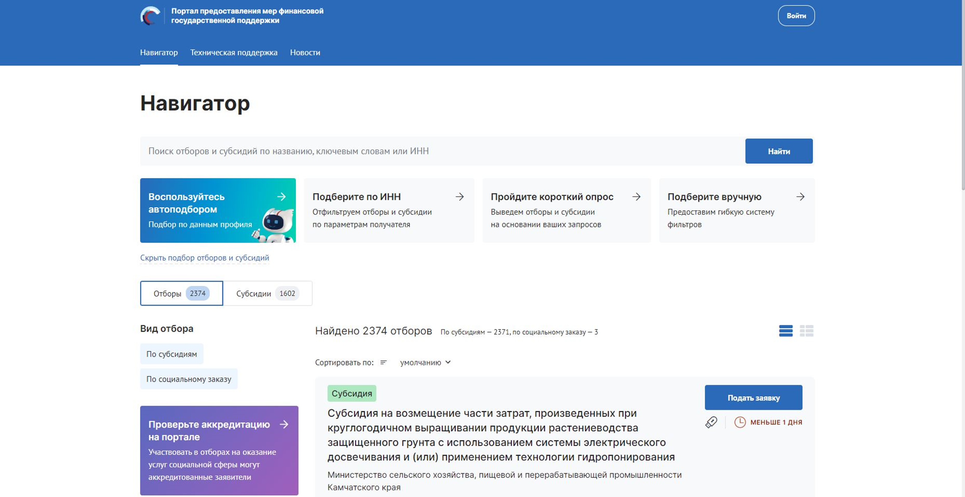
Портал предоставления мер финансовой государственной поддержки
1.Стартовая страница – переходим на вкладку «Навигатор»

Slide 10
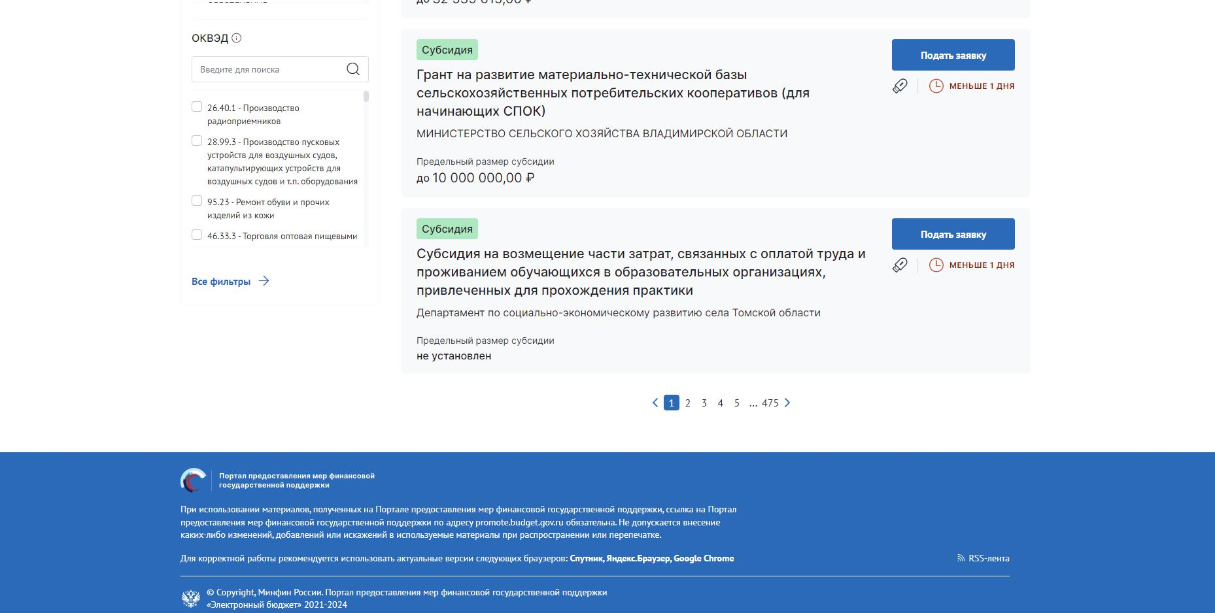
Портал предоставления мер финансовой государственной поддержки
2. Необходимо пролистать вниз стартовой страницы до вкладки «Все фильтры» и перейти по ней

Slide 11
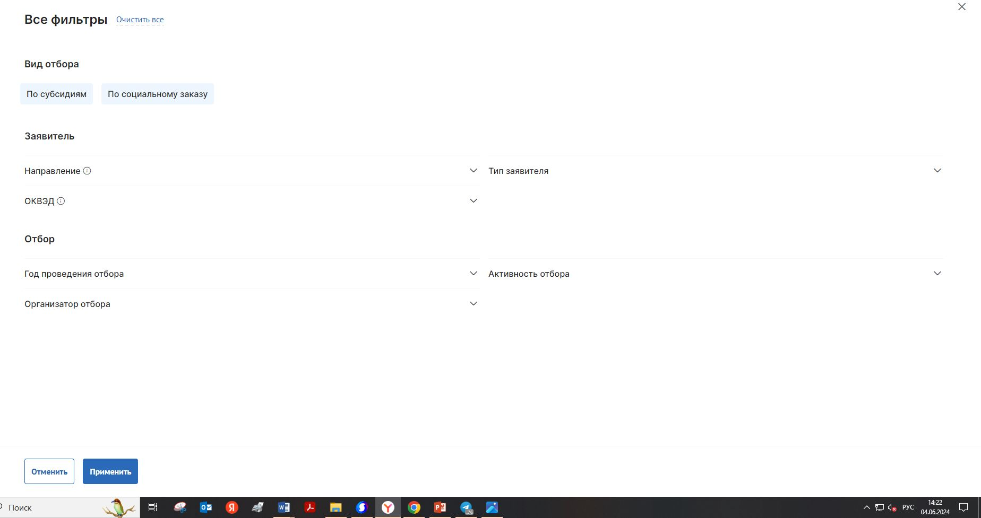
Портал предоставления мер финансовой государственной поддержки
3. Переходим во вкладку «Все фильтры» и открываем поиск по категории «Организатор отбора»

Slide 12
Портал предоставления мер финансовой государственной поддержки
4.В строке поиска прописываем «Министерство агропромышленного комплекса Пермского края» и выбираем «Применить»

Slide 13
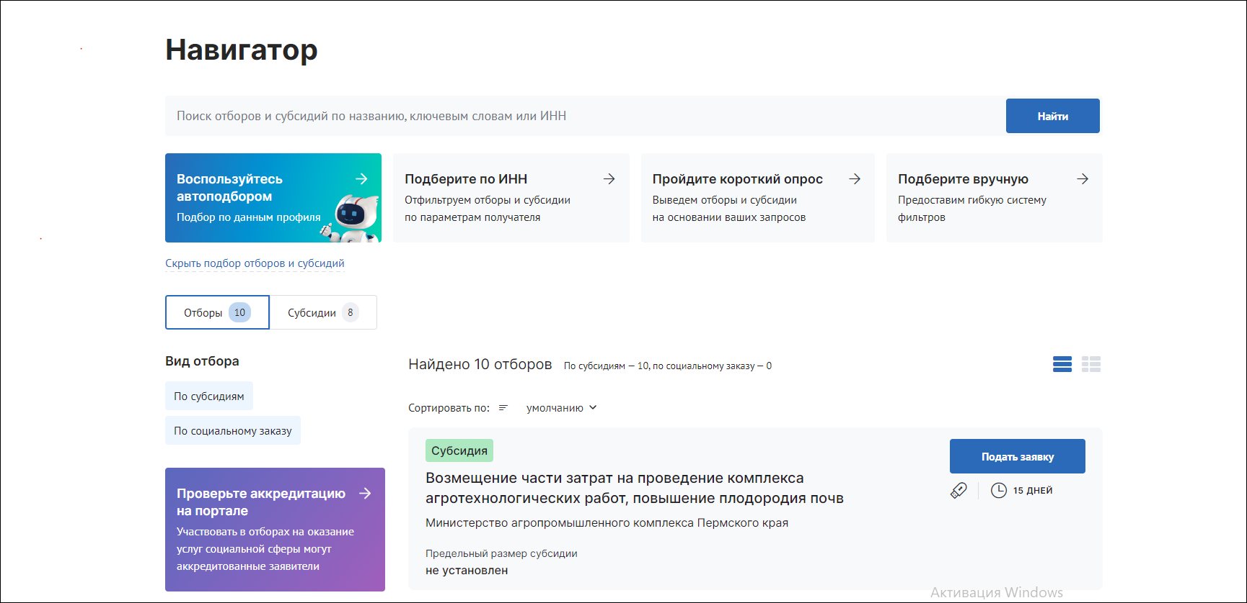
Портал предоставления мер финансовой государственной поддержки
5. Переходим в раздел с мерами финансовой поддержки Пермского края и переходим «Подать заявку»

Slide 14
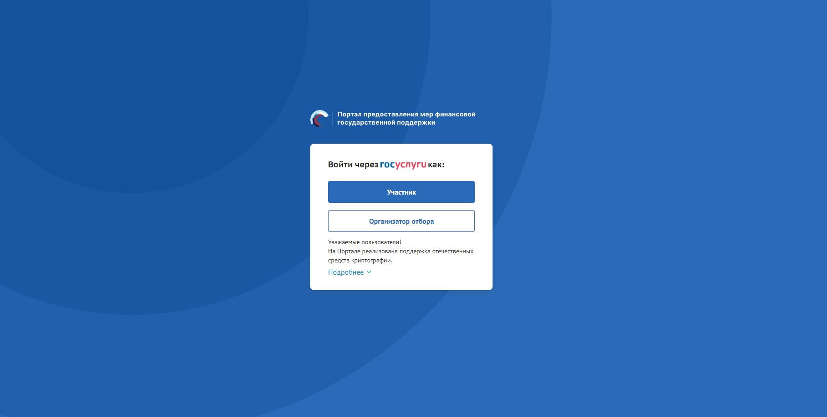
Портал предоставления мер финансовой государственной поддержки
6. Выбираем «Участник отбора»

Slide 15
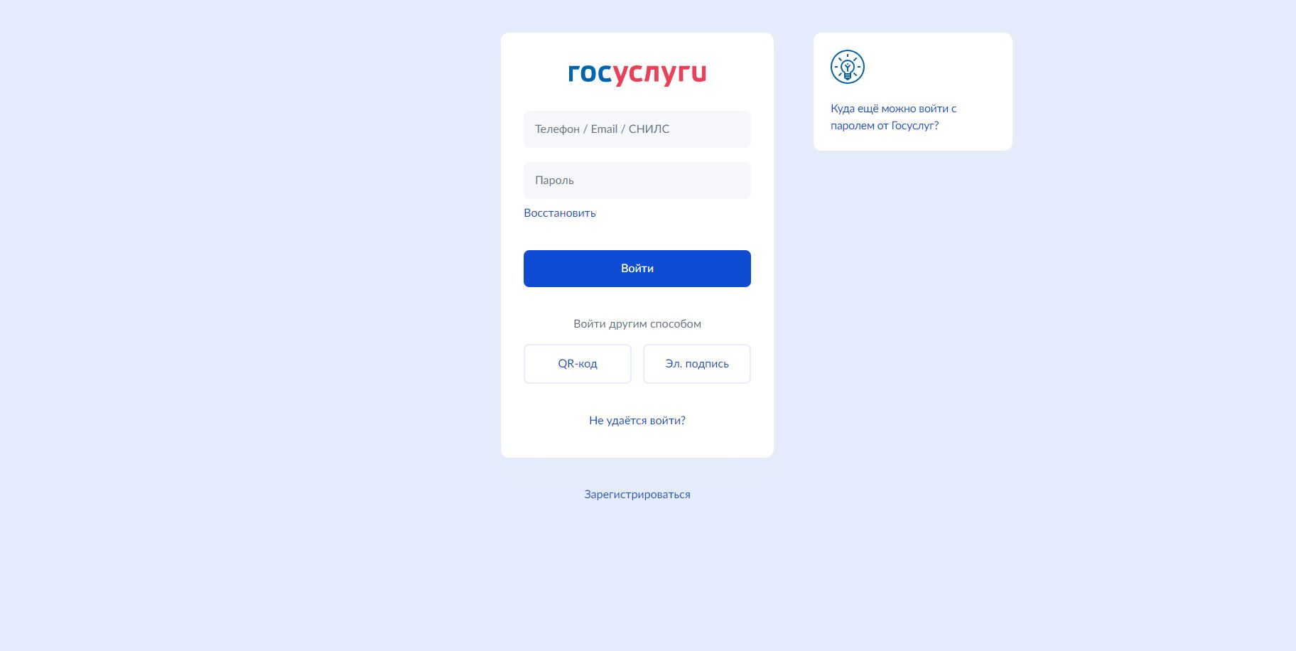
Портал предоставления мер финансовой государственной поддержки
7. Заходим в систему через Госуслуги и заполняем необходимые данные для подачи заявки

Slide 16
Порядок проведения отбора (3 раздел Порядка)
Дата и время начала подачи заявок, а также дата и время окончания приема заявок, отражается в объявлении (которая не может быть ранее 30-го календарного дня, следующего за днем размещения объявления)
Участники конкурсного отбора вправе отозвать или изменить направленные ранее заявки с приложенными документами в любое время до дня окончания срока приема заявок после формирования участником конкурсного отбора в электронной форме уведомления об отзыве заявки и последующего формирования новой заявки.
Заявка не возвращается ГКУ участнику конкурсного отбора на доработку
На первом этапе ГКУ в течение 10 рабочих дней со дня размещения протокола вскрытия заявок на едином портале проверяет соответствие участников конкурного отбора требованиям Порядка
По результатам рассмотрения заявок не позднее одного рабочего дня со дня окончания срока рассмотрения заявок ГКУ подготавливает протокол рассмотрения заявок.
Министерство в течение 5 рабочих дней со дня подписания и не позднее рабочего дня следующего за днем подписания протокола, принимает оформляемое приказом решение об отклонении заявок, с указанием причин их отклонения
Комиссия Министерства в течение 10 рабочих дней со дня размещения на едином портале и официальном сайте Министерства решения об отклонении заявки:
оценивает представленные заявки и документы с учетом критериев оценки проекта грантополучателя;
проводит очное собеседование или собеседование посредством видео-конференц-связи с ведением аудиопротокола
формирует итоговые оценки заявок грантополучателей с учетом баллов.
Победителями конкурсного отбора признаются участники конкурсного отбора, включенные в рейтинг, сформированный комиссией Министерства по результатам ранжирования поступивших заявок, набравших в совокупности не менее минимального проходного балла, в порядке присвоения заявке регистрационного номера в системе «Электронный бюджет»
Участник конкурсного отбора, набравший балл меньший, чем установленной минимальный проходной балл, не признается победителем конкурсного отбора

Slide 17
КРИТЕРИИ оценки проекта грантополучателя, документов, представленных для конкурсного отбора крестьянскими (фермерскими) хозяйствами или индивидуальными предпринимателями на развитие семейных ферм (Приложение 2 к Порядку)
№ П/П | Наименование критерия | Показатель критерия | Оценка критерия (в баллах) | Весовое значение
1 | Проект, представленный К(Ф)Х или ИП, претендующим на получение гранта | Впервые претендующий | 100 | 0,10
 |  | Повторно претендующий | 50
2 | Направление деятельности, предусмотренное проектом | Молочное и мясное скотоводство, рыбоводство | 100 | 0,10
 |  | Овощеводство, картофелеводство | 60
 |  | Иные направления | 30
3 | Степень проработки проекта | Соответствует | 100 | 0,15
 |  | Не соответствует | 0
4 | Продолжительность осуществления деятельности К(Ф)Х или ИП на дату подачи заявки на участие в конкурсе | 5 лет и более | 100 | 0,05
 |  | Свыше 3 до 5 лет | 80
 |  | До 3 лет (включительно) | 50
5 | Наличие у К(Ф)Х или ИП наемных работников на дату подачи заявки на участие в конкурсе | Да | 100 | 0,05
 |  | Нет | 0
6 | Количество новых работников, планируемых к трудоустройству на постоянную работу К(Ф)Х или ИП, в рамках реализации проекта, ед | Более 1 нового pa6oчero места на каждые 10 млн рублей гранта | 100 | 0,15
 |  | 1 новое рабочее место на каждые 10 млн руб. гранта, но не менее 1 нового работника на один грант | 60
7 | Удельный объем собственных средств К(Ф)Х или ИП, % | Свыше 70 | 100 | 0,15
 |  | Свыше 50 до 70 (включительно) | 60
 |  | От 40 до 50 (включительно) | 30
8 | Финансовый результат К(Ф)Х или ИП за год, предшествующий текущему финансовому году | С прибылью | 0 | 0,05
 |  | 0 или убыток | 100
9 | Ежегодный прирост объемов производства с/х продукции в отчетном году по отношению к предыдущему году в течение срока реализацию проекта, % | Свыше 8 | 100 | 0,20
 |  | 8 | 50
 |  | Менее 8 | 0

Slide 18
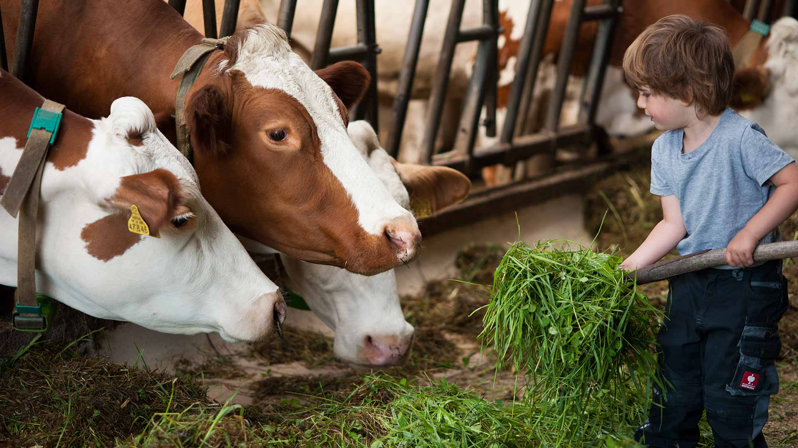
Перечень вопросов которым проводится собеседование (Приложение 3 к Порядку)
1. Направление деятельности крестьянского (фермерского) хозяйства, индивидуального предпринимателя (отрасль сельского хозяйства, вид производимой продукции, планируемые приобретения, их необходимость для реализации проекта грантополучателя, ожидаемые результаты).
2.Собственные ресурсы крестьянского (фермерского) хозяйства, индивидуального предпринимателя (здания, сооружения, помещения, сельскохозяйственная техника, оборудование, посевные площади).
3.Социально-экономическая значимость проекта грантополучателя (количество планируемых к созданию рабочих мест, размер заработной платы, вид налогообложения, планируемые отчисления и налоговые выплаты, срок окупаемости проекта грантополучателя).
4.Планируемые ассортимент производимой продукции, объемы производства и реализации сельскохозяйственной продукции (на начало и на конец реализации проекта создания и (или) развития хозяйства), рынки сбыта производимой продукции.

Slide 19
https://agroperm-ck.ru/
https://vk.com/agrobusinessperm

